Slide 1



Slide 2
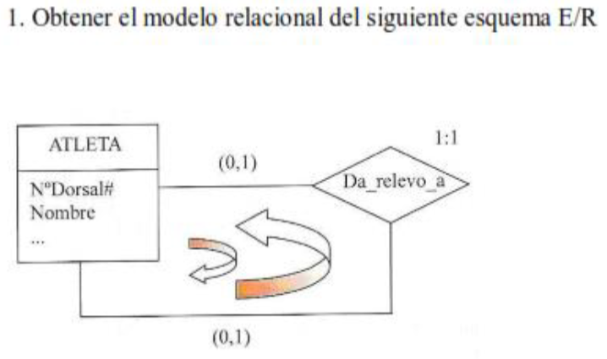
ENTIDADES
Atleta (#dorsal, Nombre)
RELACIONES
Da_relevo_a (#dorsal origen, #dorsal destino)

Slide 3
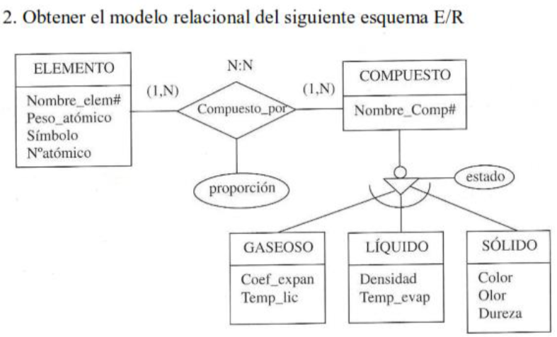
ENTIDADES
Elemento (#elem, pm, simb, #at)
Estado_l (nom_compuesto, d, T_ev)
Estado_g (nom_compuesto, Coef_ex, T_lic)
Estado_s (nom_compuesto, color, olor, dureza
RELACIONES
Compuesto_por (#elem, nom_compuesto, proporción)

Slide 4
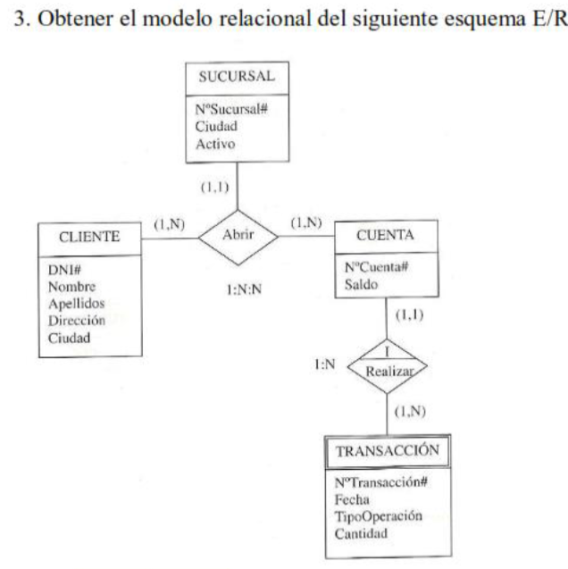
ENTIDADES
Sucursal (#sucursal, ciudad, activo)
Cliente (DNI, nombre, apellidos, …)
Cuenta (#cuenta, saldo)
Transacción (#transacción, fecha, tipo_op,…)
RELACIONES
Abrir (#cuenta, #cliente, #sucursal)
Realizar (#transacción, #cuenta)

Slide 5
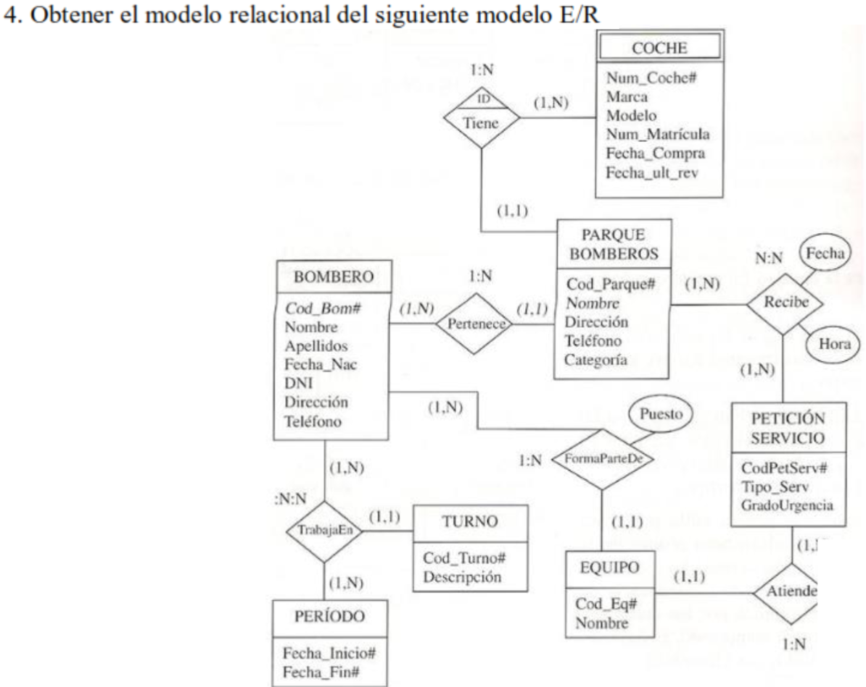
ENTIDADES
Coche ( #coche, marca, modelo, matrícula,…)
Parque_bomberos (cod_parque, nombre, dir,…)
Bombero (cod_bombero, nom, apellidos,…)
Turno (cod_turno, descripción)
Período (fecha_inicio, fecha_fin)
Equipo (cod_eq, nombre)
Petición_servicio (cod_petición, tipo_serv, …)
RELACIONES
Tiene (#coche, cod_parque)
Pertenece (cod_bombero, cod_parque)
TrabajaEn (cod_bombero, cod_turno, f_inicio, fecha_fin)
FormaParteDe (cod_bombero, cod_equipo, puesto)
Atiende (cod_equipo, cod_petición)
Recibe (cod_parque, cod_petición, fecha, hora)

Slide 6
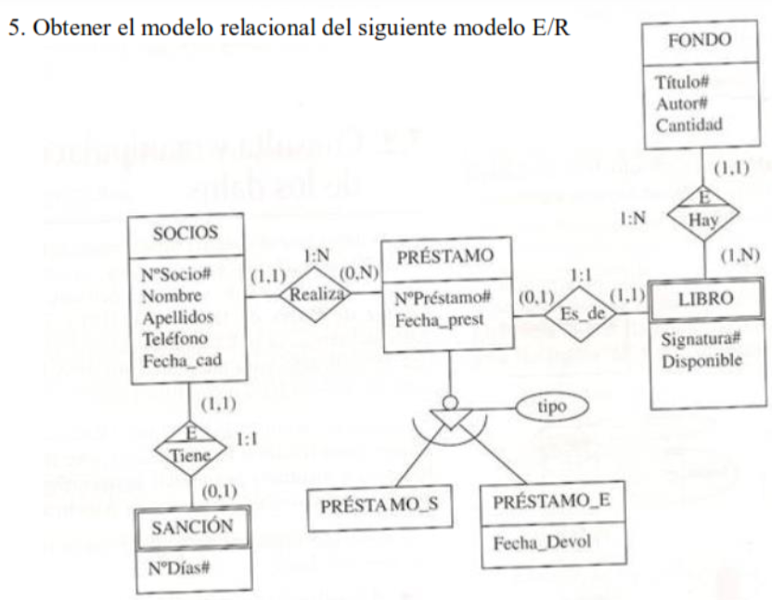
ENTIDADES
Fondo (título, autor, qty)
Libro (signatura, disponible)
Pres_S (#prestamo, fecha_préstamo)
Pres_E (#prestamo, fecha_préstamo, fecha_devolución)
Socios (#socio, nom, apellidos, teléfono, fecha_cad)
Sanción (#días)
RELACIONES
Hay (título, autor, signatura)
Es_De(#prestamo, signatura)
Realiza (#socio, #prestamo)
Tiene (#socio, #días)

Slide 7
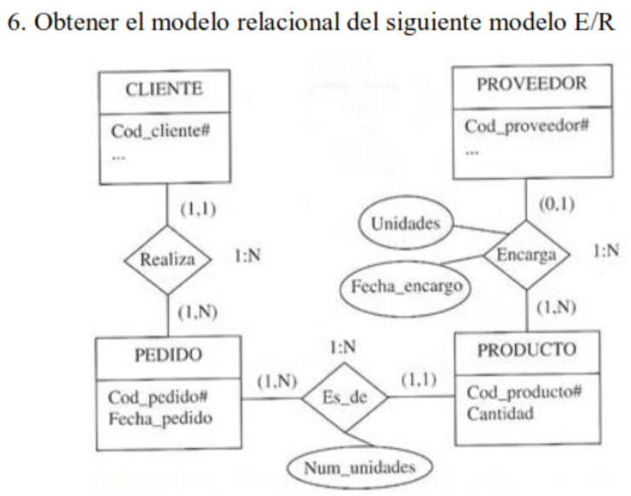
ENTIDADES
Cliente (cod_cliente, …)
Pedido (cod_pedido, fecha_pedido)
Proveedor (cod_proveedor, …)
Producto (cod_producto, qty)
RELACIONES
Realiza (cod_cliente, cod_pedido)
Es_De (cod_producto, cod_pedido, #ud)
Encarga ( cod_producto, cod_proveedor, uds,
fecha_encargo)

Slide 8
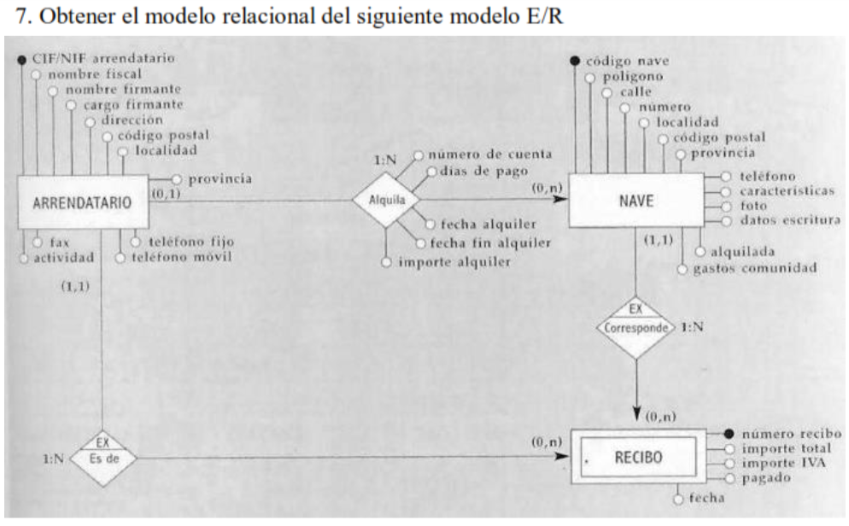
ENTIDADES
Arrendatario (NIF, nom_fiscal, nom_firmante,…)
Nave (cod_nave, plígono, calle, num, localidad,…)
Recibo (#recibo, importe_total, importe_IVA,…)
RELACIONES
Alquila (#cuenta, días_pago, fecha_alquiler, …)
Corresponde (fk_#recibo, fk_cod_nave)
Es_De (fk_#recibo, fk_NIF)

Slide 9
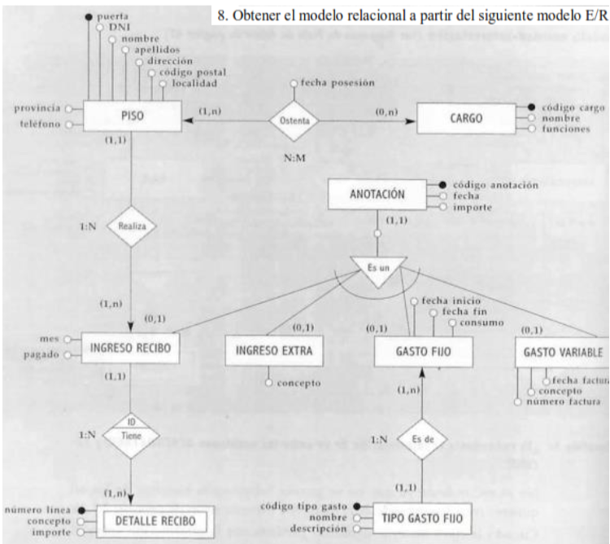
ENTIDADES
Piso (puerta, DNI, nom, apellidos, dir, CP, localidad,…)
Cargo (cod_cargo, nom, funciones)
Ing_recibido (cod_anotación, (…), mes, pagado)
Ing_extra (cod_anotación, (…), concepto)
Gasto_fijo (cod_anotación, (…), fecha_inicio, …)
Gasto_variable (cod_anotación, (…), #factura,…)
Detalle_recibo (#linea, concepto, importe)
Tipo_gasto_fijo (cod_tipo_gasto, nombre, descripción)
RELACIONES
Ostenta (fecha posesión)
Realiza (fk_puerta, fk_cod_anotación)
Tiene (fk_cod_anotación, fk_#linea)
Es_De (fk_cod_anotación, fk_cod_tipo_gasto)

